Slide 1
HƯỚNG DẪN THỰC HÀNH TRÊN KIT VI ĐIỀU KHIỂN AVR
Phạm Thế Duy
ptduy@yahoo.com

Slide 2
GIỚI THIỆU VỀ VI ĐIỀU KHIỂN AVR

Slide 3
AVR Microcontroller
Là họ vi điều khiển 8 bit của Atmel.
Tất cả các vi điều khiển AVR sử dụng chung tập lệnh và cấu trúc CPU kiểu Hardward.
Có 32 thanh ghi đa dụng 8 bit.
Hầu hết các lệnh thực hiện trong 1 clock.
Được thiết kế làm việc hiệu quả với các chương trình C.

Slide 4
LÀM VIỆC HIỆU QUẢ VỚI NGÔN NGỮ C
Xem đoạn mã lệnh C sau:
int max(int *array)
{
char a;
int maximum = -32768;
for (a = 0; a < 16; a++)
if (array[a] > maximum)
maximum = array[a];
return (maximum);
}

Slide 5
KẾT QUẢ THỬ NGHIỆM CỦA ATMEL
MCU | ĐỘ DÀI BIÊN DỊCH (BYTE) | THỜI GIAN THỰC HIỆN (CHU KỲ)
AVR | 46 | 335
8051 | 112 | 9,384
PIC16C74 | 87 | 2,492
68HC11 | 57 | 5,244

Slide 6
TỐC ĐỘ AVR
KHI CHẠY CÙNG MỘT TỐC ĐỘ:
Nhanh hơn PIC16 - 07 lần.
Nhanh hơn 68HC11 – 15 lần.
Nhanh hơn 8051 – 28 lần.

Slide 7
AVR Microcontroller
Bao gồm nhiều loại vi điều khiển với các đặc tính khác nhau như:
- Kích thước bộ nhớ chương trình.
- Kích thước bộ nhớ EEPROM.
- Số chân vào ra.
- Số các khối chức năng.
AVR nhỏ nhất là ATTiny11 với 1KB flash ROM, 0 byte RAM và 6 I/O.
AVR lớn nhất là ATMega128 với 128KB flash ROM, 4KB RAM, 53 I/O và rất nhiều khối chức năng.

Slide 8
CÁC LOẠI AVR
Có 03 họ AVR cơ bản:
- Họ AVR gốc là: AT90xxxx.
- Họ ATMega cho các ứng dụng phức tạp.
- Cho các ứng dụng nhỏ co họ Attiny.
Họ FPGA với lõi AVR.
AVR hỗ trợ giao tiếp USB:AT43USB355 …
AVR hỗ trợ truyền vô tuyến:AT86RF401 …
AVR hỗ trợ BUS mạng công nghiệp CAN.

Slide 9
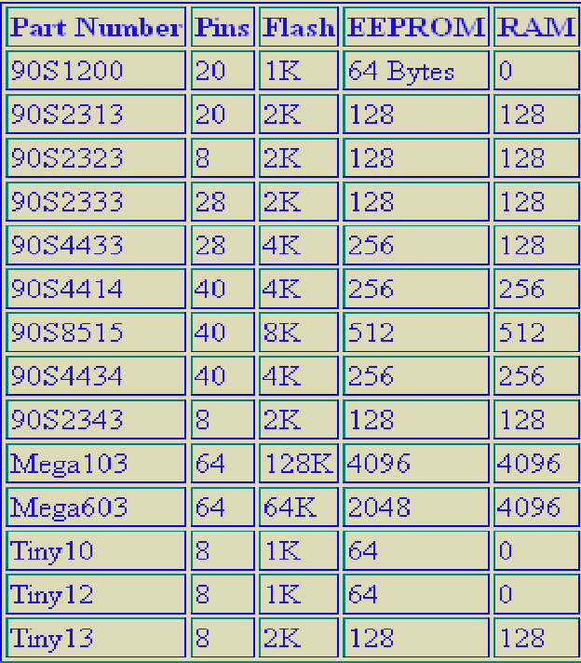
AVR Microcontroller

Slide 10
CẤU TRÚC AT90S8535
Giới thiệu chung về vi điều khiển.
Vi điều khiển AVR.
Vi điều khiển AVR AT90S8535.

Slide 11
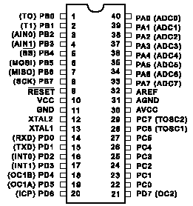
AVR AT90S8535
HARVARD,RISK Architecture
Flash 8K Bytes
EEPROM 512 Bytes
SRAM 512 Bytes
ADC 8-channel / 10-bit
UART programmable
Timer/Counter 2(8-bit) 1(16-bit)
Watchdog Timer programmable
Analog Comparator on chip
SPI on chip
Power-on Reset Circuit
Real Time Clock (RTC)
External and Internal Interrupt sources
3-Sleep Modes
Operating Voltage 4.0-6.0V
Speed grades 0-8MHz
40-pin PDIP package

Slide 12
AVR AT90S8535
Analog
Compare
I/O
Timer0
ADC
Timer1
UART
AT90S8535
Timer2
SPI
WD
IT

Slide 13
AVR AT90S8535
ADC
8 kênh ngõ vào multiplex.
Các chế độ biến đổi 8 hoặc 10 bit.
Độ chính xác ± LSB
Thời gian biến đổi 65 - 260µsec
Có hai chế độ biến đổi Free run và single.
Có ngắt báo kết thúc quá trình biến đổi.
Có chế độ ngủ chống nhiễu.
ADC

Slide 14
AVR AT90S8535
UART
Truyền nhận song công
8 hoặc 9 bit dữ liệu
Phát hiện sai khung
Báo lỗi bit start
Có khả năng chống nhiễu
Tốc độ truyền cao với tần số thạch anh thấp
Có thể truyền với nhiều tốc độ
Có chế độ truyền đa xử lý
Có 3 nguồn ngắt riêng
UART

Slide 15
AVR AT90S8535
SPI
SPI
Chế độ Master/Slave.
Truyền nhận dữ liệu.
Tốc độ clock tới 400Khz
Sử dụng nạp chương trình
8 Bit RISC MCU
SPI

Slide 16
AVR AT90S8535
Timer/counter0
8-Bit
Ngắt tràn
Có chức năng tràn có ngắt tràn
8-Bit PWM.
Timer0
8 Bit RISC MCU
SPI

Slide 17
AVR AT90S8535
Timer/counter1
16-Bit
Ngắt tràn.
Chức năng so sánh và ngắt so sánh.
Chức năng Capture có ngắt và chống nhiễu.
Chức năng PWM 10, 9 or 8-Bit
Timer1
8 Bit RISC MCU
SPI

Slide 18
AVR AT90S8535
Timer/counter2
8-Bit
Ngắt tràn.
So sánh ra có ngắt.
8-Bit PWM.
Real Time Clock (Xtal2)
Timer1
Timer2
8 Bit RISC MCU

Slide 19
AVR AT90S8535
Watchdog/Timer
Timer0
ADC
Cấp clock từ bộ dao động RC 1 Mhz bên trong.
Chỉnh Time-Out 47ms - 6s.
Reset bằng lệnh “WDR”.
8 Bit RISC MCU
Timer1
Timer2
WD

Slide 20
AVR AT90S8535
2 Nguồn ngắt ngoài
Timer0
Thời gian đáp ứng ngắn (4 Clock + RJMP)
Tự động xoá cờ ngắt.
Tự động cấm các chương trình ngắt bên trong.
UART0
8 Bit RISC MCU
Timer1
Timer2
WD
IT

Slide 21
AVR AT90S8535
A.Com
So sánh tương tự
I/O
Tích hợp
Timer0
ADC
Timer1
UART
8 Bit RISC MCU
Timer2
SPI
WD
IT

Slide 22
AVR AT90S8535
I/O
04 Cổng vào ra A,B,C,D.
Cấp dòng (6 or 20 mA)
Điều khiển điện trở Pull-Up
Điều khiển 3 trạng thái cho từng ngõ vào ra.
Mỗi cổng có 03 thanh ghi:
DDRx, PORTx, and PINx
Mult
I/O
UART0
UART1
2-Wire
WD
IT

Slide 23
CÁC VẤN ĐỀ CHÍNH TRONG CÁC BÀI THỰC HÀNH
Cổng giao tiếp song song.
Cổng giao tiếp nối tiếp.
Bộ định thời.
ADC.
Ngắt.

Slide 24
CÁC BƯỚC THỰC HIỆN BÀI THỰC HÀNH
Thiết kế phần cứng trên Protues.
Viết chương trình trên CodeVision AVR.
Chạy thử hệ thống trên Protues.
Hỏi đáp trên lớp.
Nộp chương trình protues đã chạy trên phòng thực hành.
Chạy thử nghiệm trên KIT của phòng thực hành.
Viết báo cáo thực hành
Thi trắc nghiệm thực hành.

Slide 25
MẠCH ĐIỆN PHẦN CỨNG KIT AVR
Mạch vi điều khiển.
Mạch lập trình cho vi điều khiển.
Mạch nguồn cung cấp.
Mạch công tắc đơn.
Mạch phím nhấn và công tắc đơn.
Mạch hiển thị LED 7 đoạn.
Mạch hiển thị LCD.
Mạch biến trở cấp tín hiệu tương tự.
Mạch tạo tín hiệu tương tự.
Mạch đo nhiệt độ.
Mạch giao tiếp công suất.
Mạch giao tiếp nối tiếp.

Slide 26
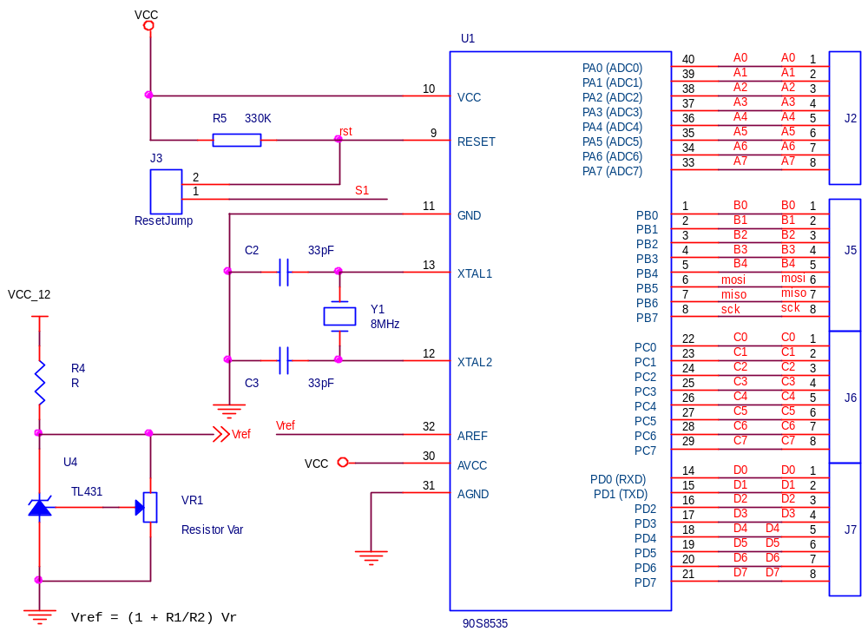
MẠCH VI ĐIỀU KHIỂN

Slide 27
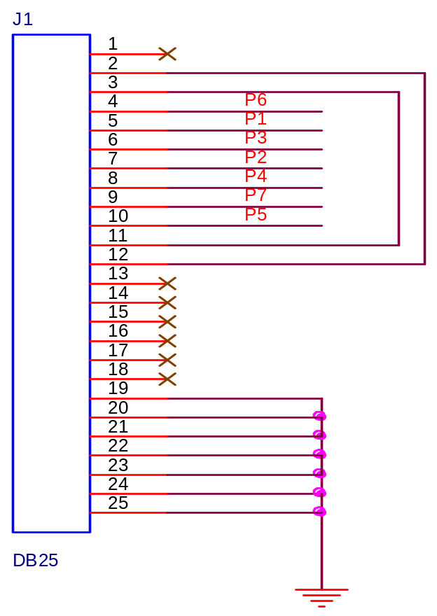
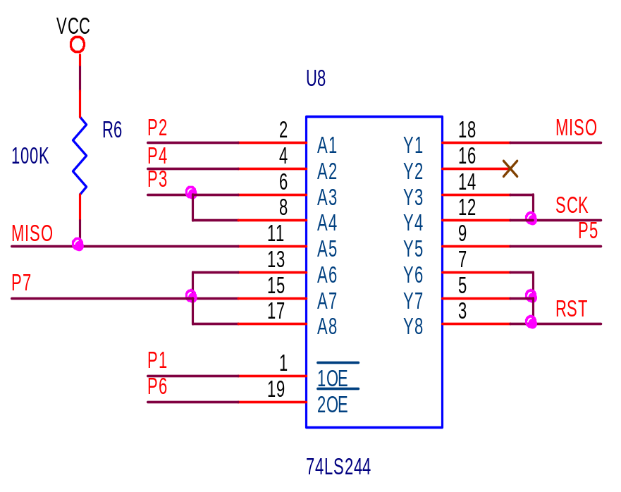
KẾT NỐI LẬP TRÌNH VI ĐIỀU KHIỂN QUA CỔNG MÁY IN

Slide 28
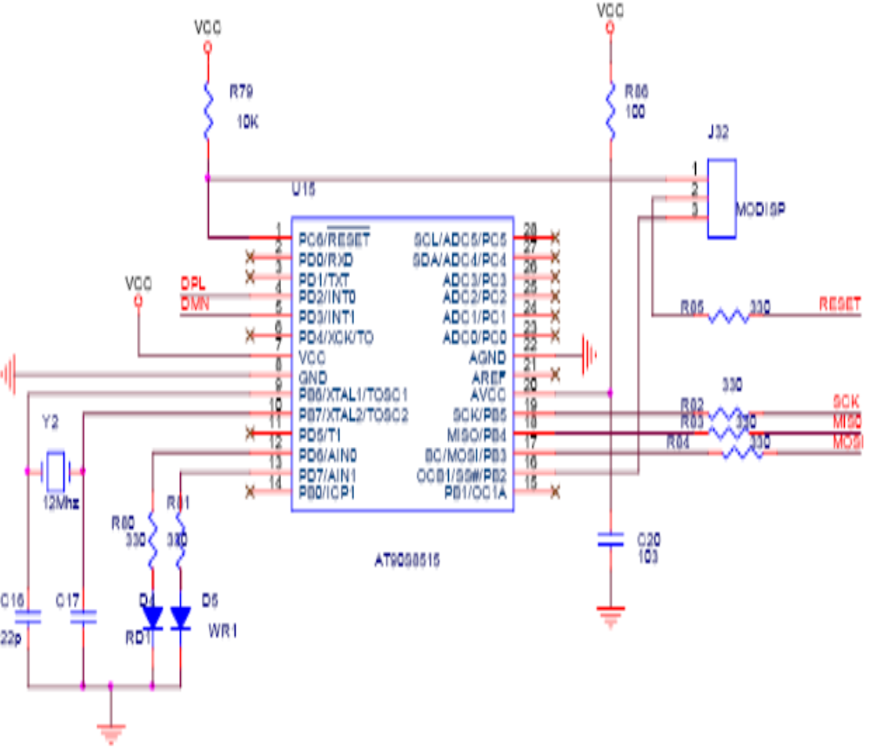
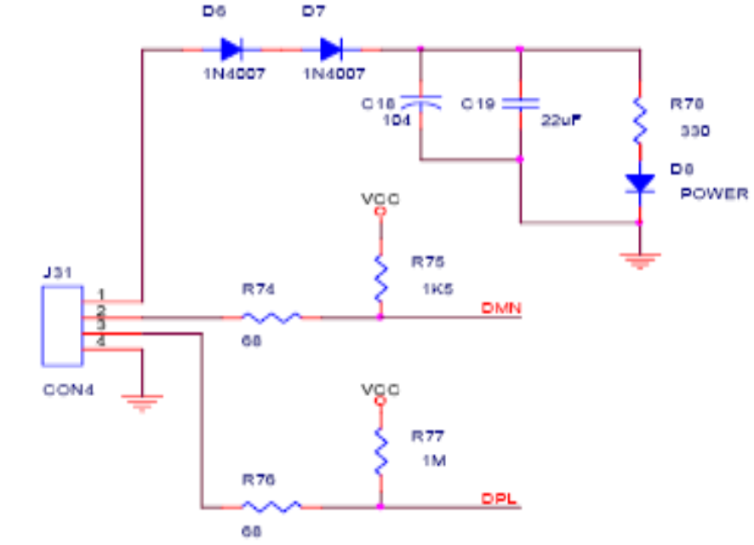
MẠCH NẠP QUA USB

Slide 29
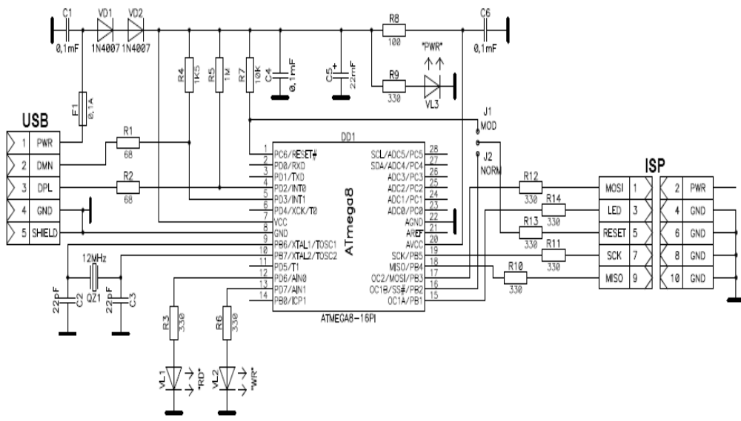
MẠCH NẠP AVR QUA CỔNG USB

Slide 30
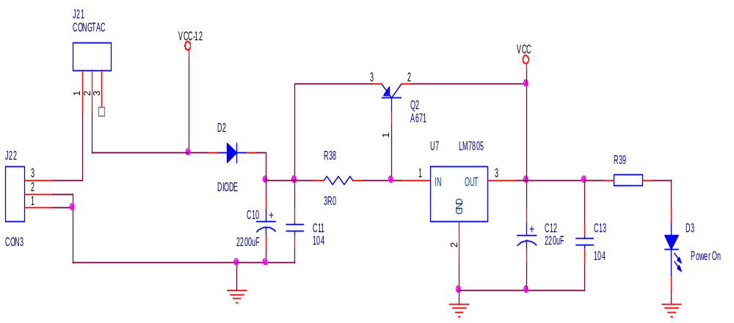
MẠCH NGUỒN CUNG CẤP

Slide 31
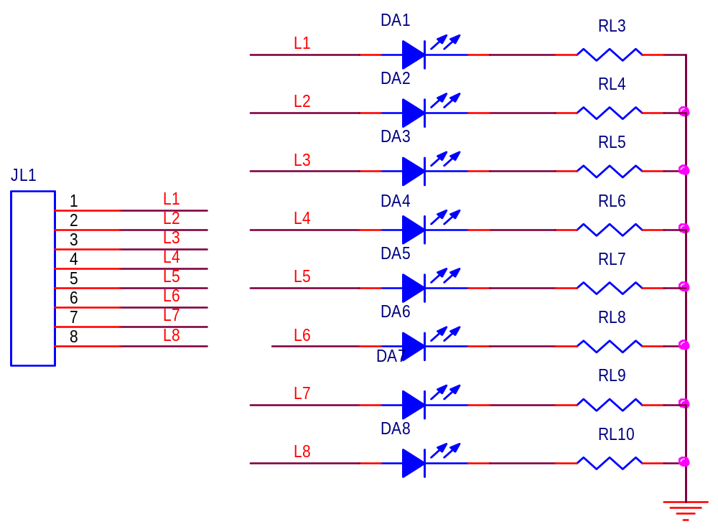
MẠCH LED ĐƠN

Slide 32
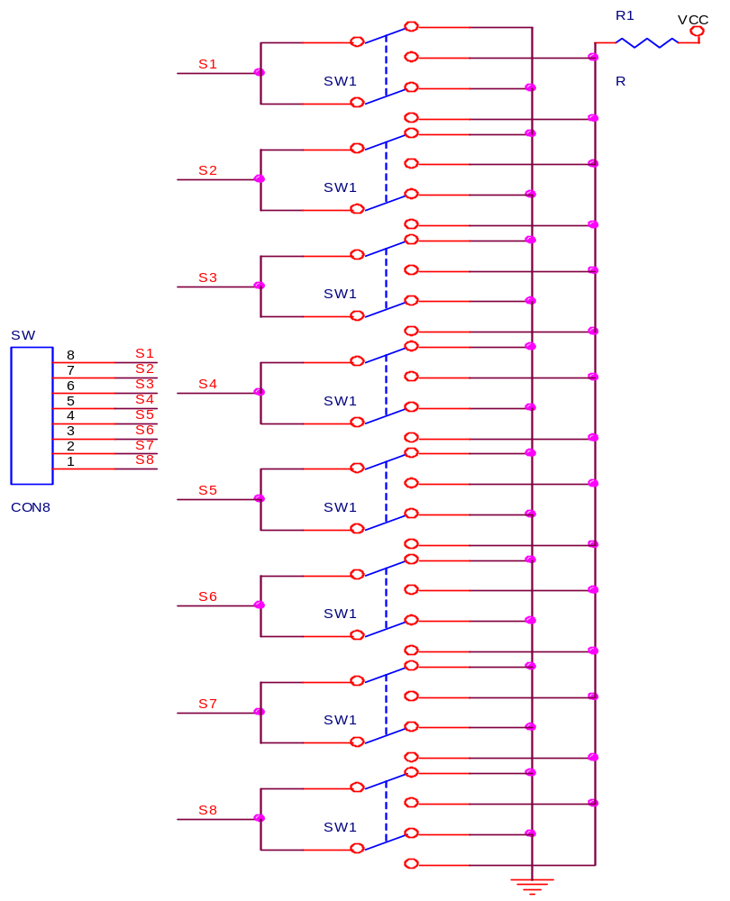
MẠCH CÔNG TẮC ĐƠN

Slide 33
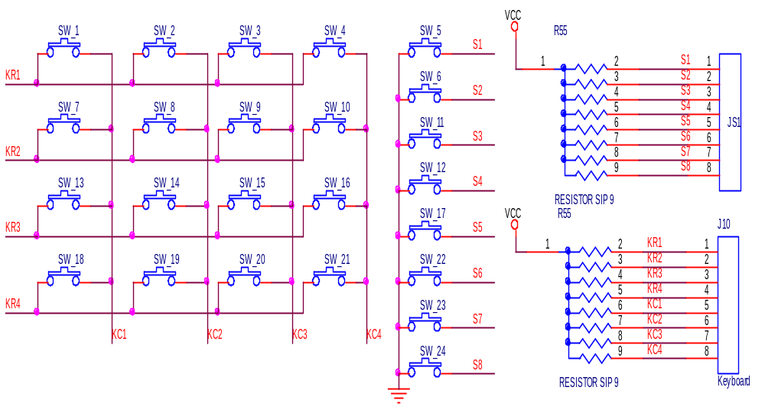
MẠCH PHÍM NHẤN

Slide 34
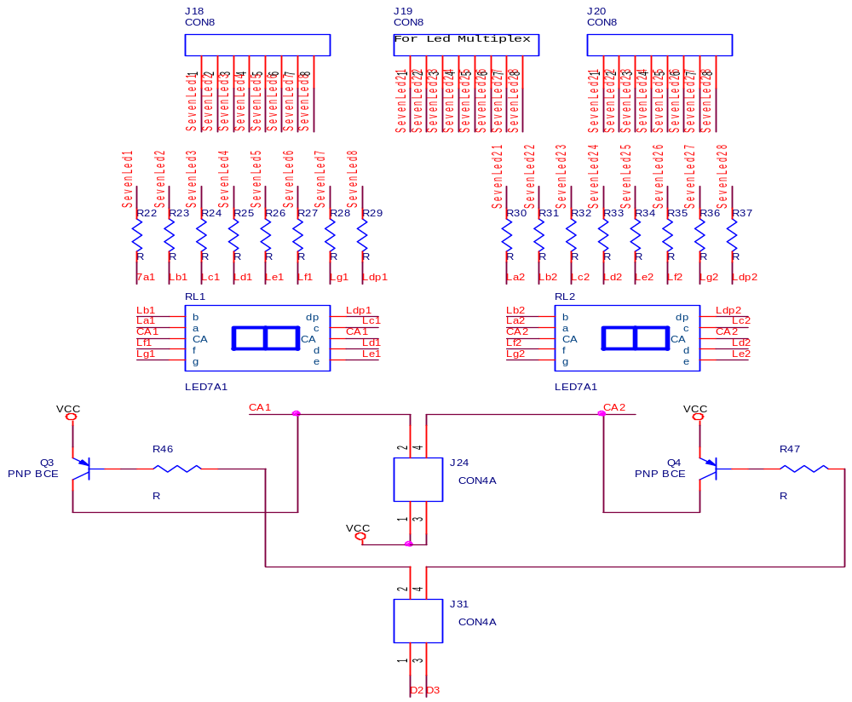
MẠCH HIỂN THỊ LED 7 ĐOẠN

Slide 35
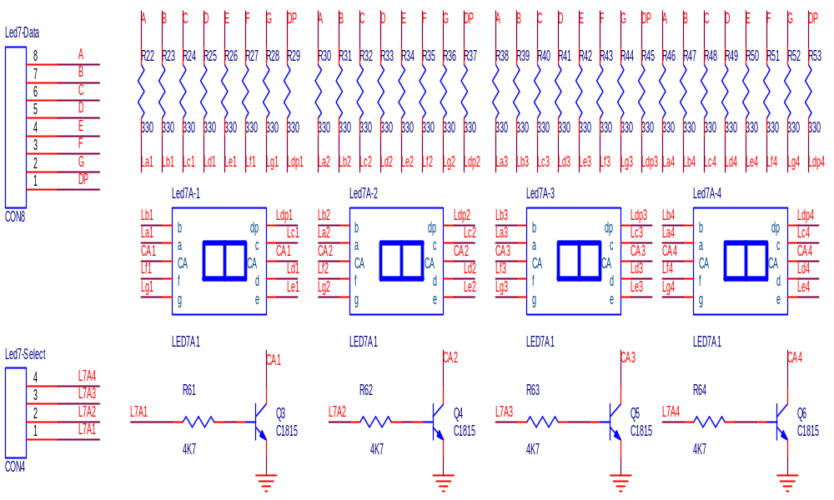

Slide 36
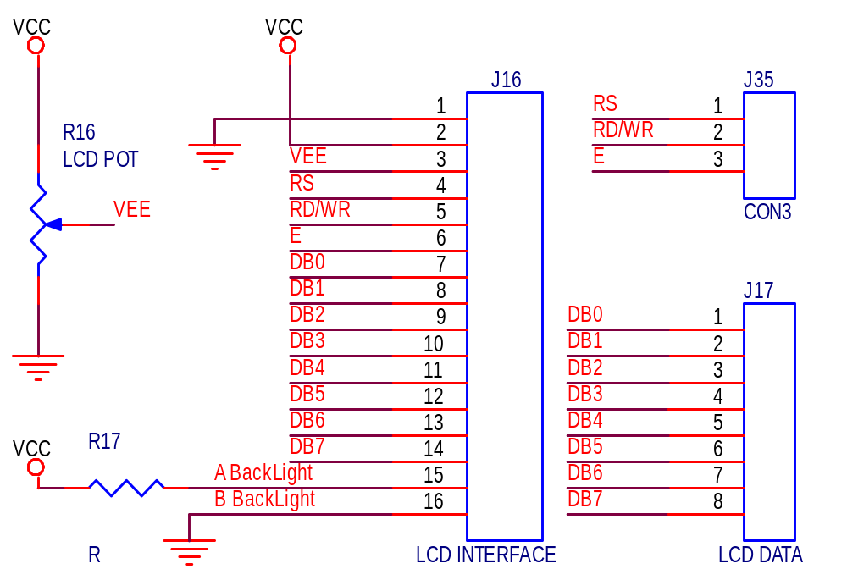
MẠCH HIỂN THỊ LCD

Slide 37
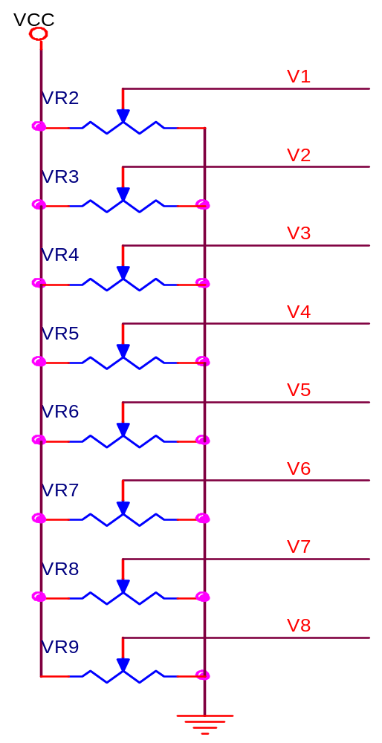
MẠCH BIẾN TRỞ CẤP TÍN HIỆU TƯƠNG TỰ

Slide 38
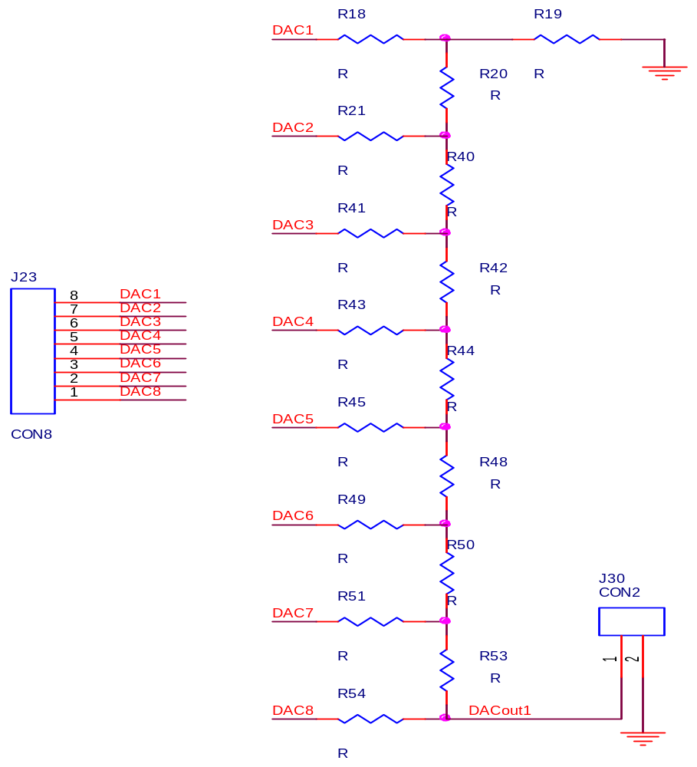
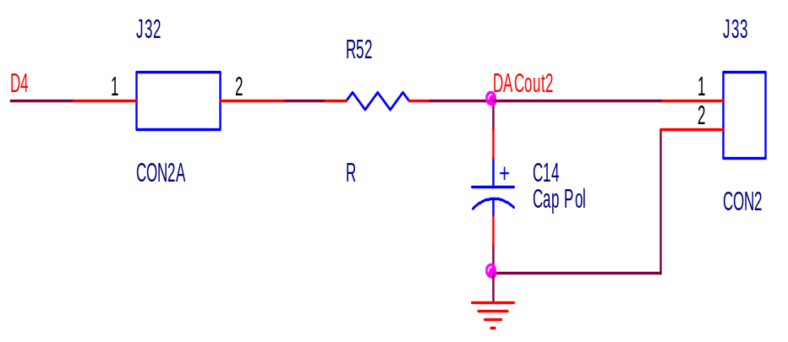
MẠCH DAC

Slide 39
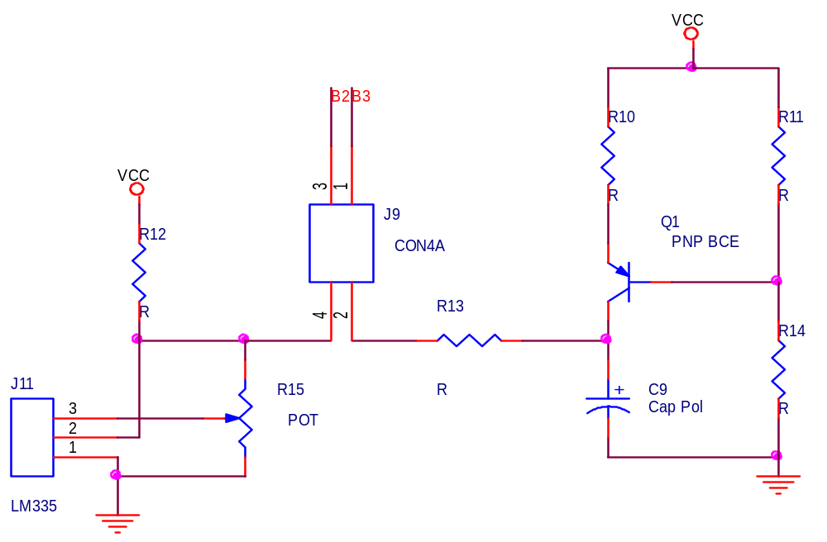
MẠCH ĐO NHIỆT ĐỘ

Slide 40
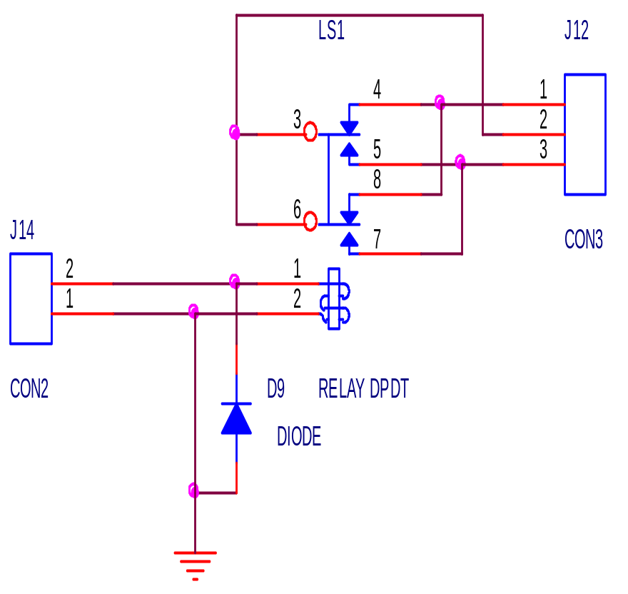
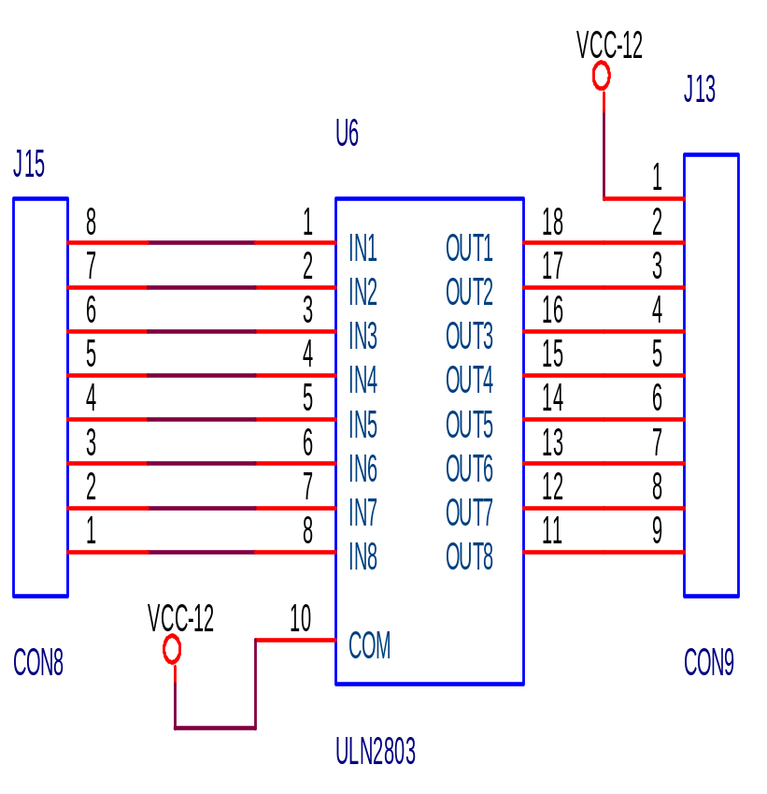
MẠCH GIAO TIẾP CÔNG SUẤT

Slide 41
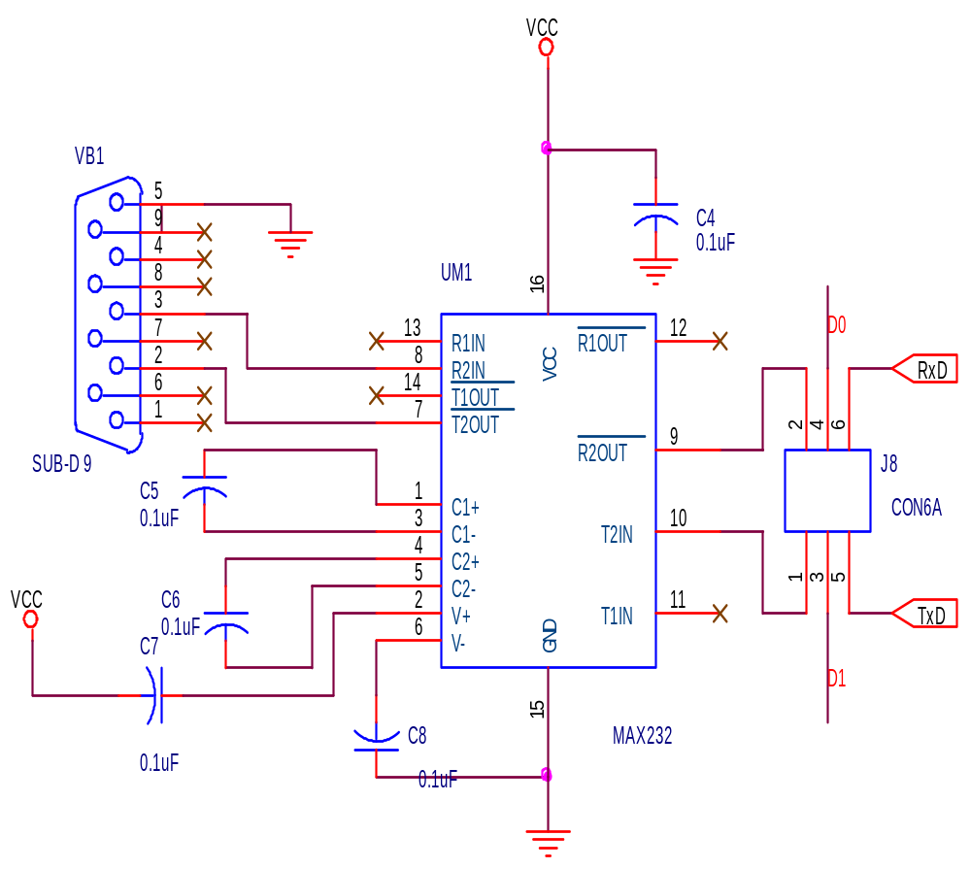
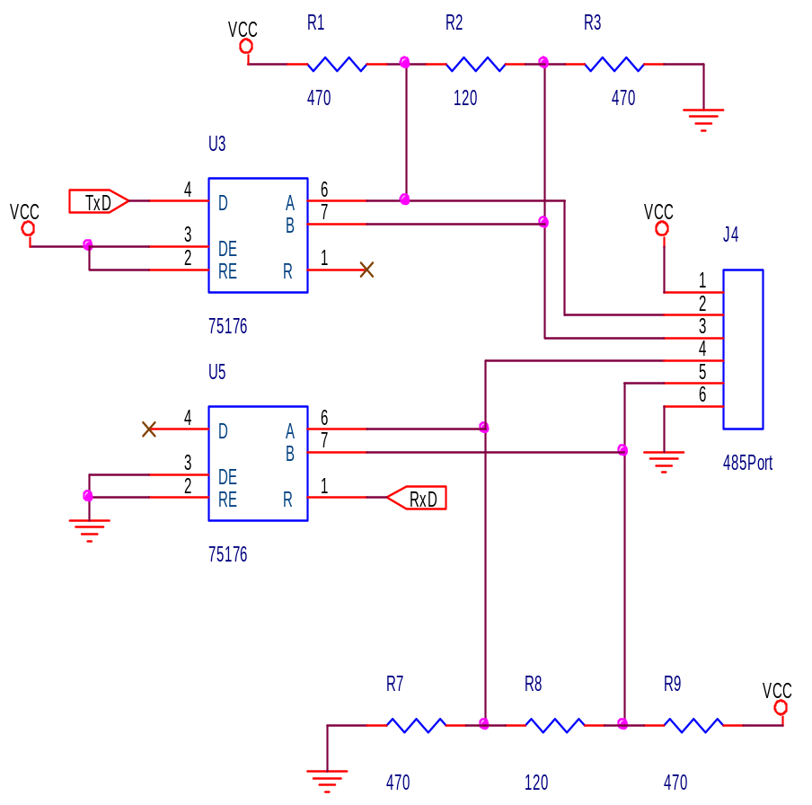
MẠCH GIAO TIẾP NỐI TIẾP

Slide 42
GIỚI THIỆU VỀ CodeVision AVR
Đọc file: LaptrinhC.doc

Slide 43
CÁC BÀI THỰC HÀNH
Bài 1: Điều khiển công tắc đơn và LED đơn.
Bài 2: Điều khiển hiển thị trên LED 7 đoạn.
Bài 3: Điều khiển bàn phím ma trận hiển thị lên LED 07 đoạn.
Bài 4: Điều khiển hiển thị chữ trên LCD.
Bài 5: Đọc ADC hiển thị lên LCD.
Bài 6: Đo nhiệt độ bằng Analog Compare hiển thị trên LED 7 đoạn.
Bài 7: Tạo xung bằng DAC.
Bài 8: Giao tiếp nối tiếp hai KIT vi điều khiển.
Bài 9: Thực hiện đồng hồ điện tử trên KIT vi điều khiển.
Bài 10: Thực hiện giao tiếp với tải AC.

Slide 44
BÀI SỐ 1: ĐIỀU KHIỂN CÔNG TẮC ĐƠN VÀ LED ĐƠN
Mục đích: Sử dụng cổng vào ra song song điều khiển các thiết bị vào ra cơ bản.
Yêu cầu thực hiện:
  Thực hiện chương trình điều khiển các LED đơn chớp tắt.
  Thực hiện chương trình kiểm tra 8 công tắc đơn. Tương ứng với 1 công tắc ở mức 1, 8 LED sẽ sáng theo một kiểu định trước:

Slide 45
BÀI SỐ 1: ĐIỀU KHIỂN CÔNG TẮC ĐƠN VÀ LED ĐƠN
Công tắc 1: 1 LED sáng chạy qua lại.
Công tắc 2: 8 LED sáng dần sau đó tắt dần.
Công tắc 3: 8 LED sáng từ hai bên vào sau đó tắt từ hai bên vào.
Công tắc 4: 1 LED sáng chạy từ trái qua phải sau đó dừng lại sáng ở LED bên phải cho đến khi 8 LED cùng sáng.
Công tắc 5: 8 LED chớp tắt, 4 sáng 4 tắt xen kẽ, 4 sáng 4 tắt mỗi bên.
Công tắc 6: Số LED chạy qua lại tăng dần.
Công tắc 7: LED sáng chạy từ hai bên vào và sáng dần từ giữa ra.
Công tắc 8: 2 LED sáng chạy vào từ hai bên và chạy ra hai bên.

Slide 46
BÀI SỐ 1: ĐIỀU KHIỂN CÔNG TẮC ĐƠN VÀ LED ĐƠN
Hướng dẫn thực hiện phần cứng:
  Kết nối một cổng tới LED đơn: PORTA
  Kết nối một cổng tới công tắc đơn: PORTB
Hướng dẫn lập trình:
  Cổng kết nối tới LED phải được khởi động là OUT bằng cách gán thanh ghi định hướng DDRx=FFh (DDRA=FFh).
  Cổng kết nối tới công tắc phải được khởi động là IN bằng cách gán thanh ghi định hướng DDRx=00h (DDRB=00h).
  Nhập dữ liệu từ PORTB sau đó chọn kểu sáng tương ứng bằng cấu trúc lập trình “Switch case”.

Slide 47
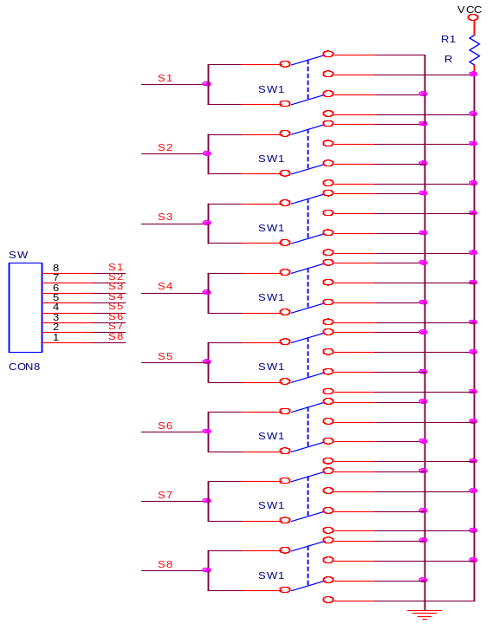
MẠCH KẾT NỐI PHẦN CỨNG
BUS 8
BUS 8

Slide 48
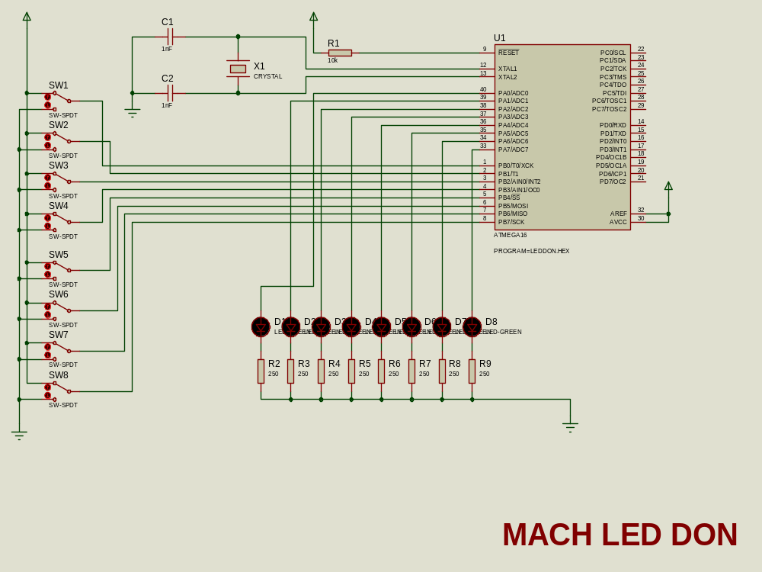
MẠCH MÔ PHỎNG TRÊN PROTUES

Slide 49
BÀI SỐ 2: HIỂN THỊ TRÊN LED 7 ĐOẠN
Mục đích: Sử dụng cổng vào ra song song hiển thị các số trên LED 7 đoạn.
Yêu cầu thực hiện:
  Thực hiện chương trình hiển thị các số từ 1 đến 4 lên 4 LED 7 đoạn.
  Thực hiện chương trình hiển thị các số từ 0 đến 9 chạy tuần tự từ phải qua trái.

Slide 50
BÀI SỐ 2: HIỂN THỊ TRÊN LED 7 ĐOẠN
Hướng dẫn thực hiện phần cứng:
  Kết nối một cổng tới ngõ vào dữ liệu của các LED: PORTC
  Kết nối một cổng tới ngõ vào chọn LED: PORTD
Hướng dẫn lập trình:
  Các cổng đều khởi động OUT.
  Muốn đèn LED nào sáng cấp dữ liệu số tương ứng sau đó cấp bit chọn bằng 1. Như vậy tại một thời điểm chỉ có một LED sáng. Nhưng nếu chương trình thực hiện nhanh sẽ thấy tất cả các LED đều sáng.
  Để số này không lem sang LED kế bên cần xoá toàn bộ các LED trước khi hiển thị số kế tiếp.
  Giải thuật sẽ là: cấp dữ liệu – chọn LED sáng – tắt tất cả các LED – cấp dữ liệu khác – chọn LED kế tiếp.
  Để các LED chạy cần có biến cung cấp dữ liệu cho các LED.

Slide 51
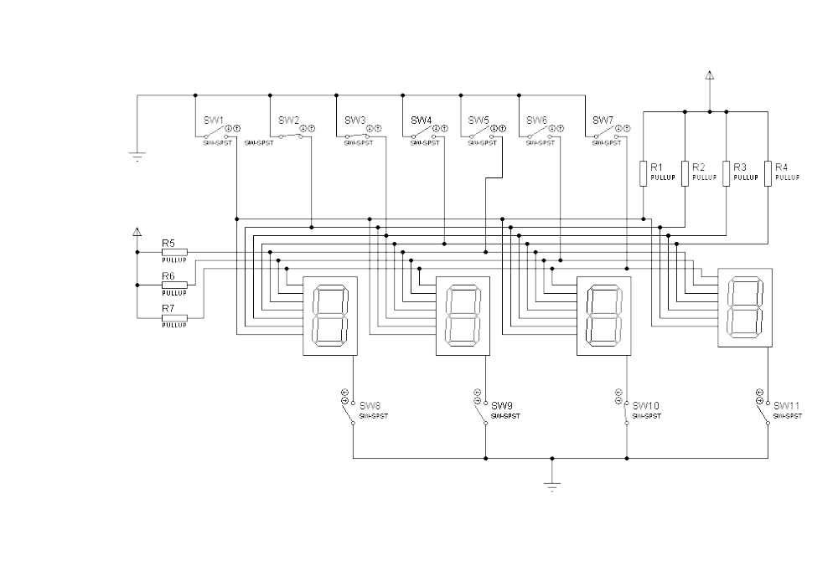
File mô phỏng tại D:\Baigiangvixuly\slidetiengviet\led7doan
MẠCH MÔ PHỎNG NGUYÊN LÝ QUÉT LED

Slide 52
PORT C
MẠCH KẾT NỐI PHẦN CỨNG
PORT D

Slide 53
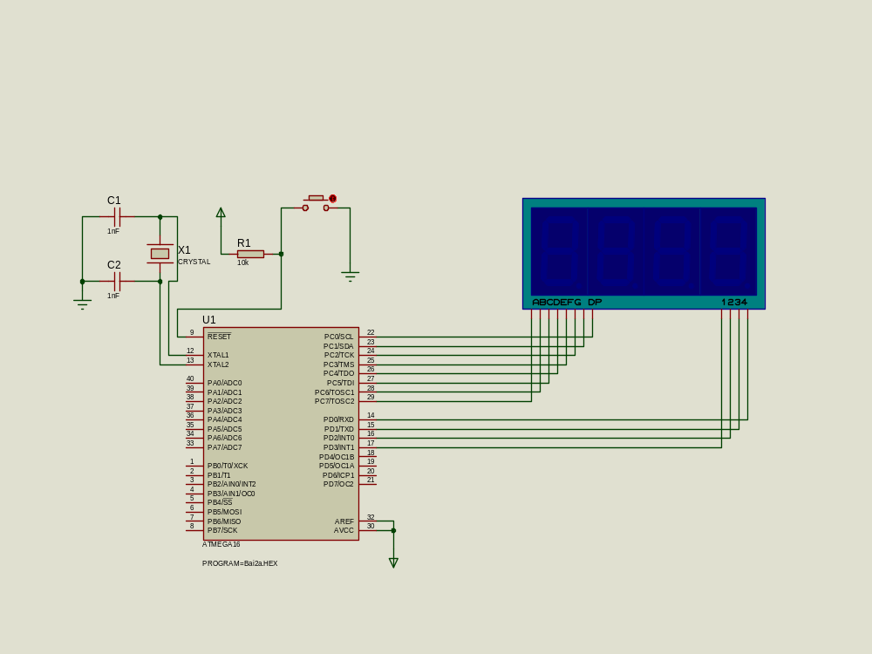
MẠCH MÔ PHỎNG TRÊN PROTUES

Slide 54
BÀI SỐ 3: ĐIỀU KHIỂN ĐỌC BÀN PHÍM MA TRẬN HIỂN THỊ MÃ PHÍM TRÊN LED 7 ĐOẠN
Mục đích: Thực hiện giải thuật quét bàn phím ma trận.
Yêu cầu thực hiện:
  Thực hiện chương trình đọc mã bàn phím hiển thị lên 1 LED 7 đoạn.
  Thực hiện chương trình đọc mã bàn phím ma trận hiện thị lên 4 LED 7 đoạn, khi một phím mới được nhấn, mã phím cũ sẽ chuyển qua LED bên trái một vị trí, để mã phím mới hiện lên trên LED bên phải.

Slide 55
BÀI SỐ 3: ĐIỀU KHIỂN ĐỌC BÀN PHÍM MA TRẬN HIỂN THỊ MÃ PHÍM TRÊN LED 7 ĐOẠN
Hướng dẫn thực hiện phần cứng:
  Kết nối bộ hiển thị LED 7 đoạn tới các cổng AVR như trong bài 2: PORTC và PORTD.
  Kết nối một cổng tới bàn phím ma trận: PORTA
Hướng dẫn lập trình:
  Các cổng PORTC và PORTD khởi động OUT như bài 2.
  Cổng A khởi động các bit cao OUT để cấp dữ liệu quét hàng, các bít thấp IN để nhận dữ liệu từ cột.
  Để nhận được phím nhấn lần lượt cấp mức 0 ra các hàng, và đọc dữ liệu từ các cột vào. Gọi vị trí bit 0 ở mã hàng là x, vị trí bit 0 ở mã cột là y thì mã phím nhấn sẽ tính bằng: 4x+y (sẽ là 1 số hex từ 0 – F)

Slide 56
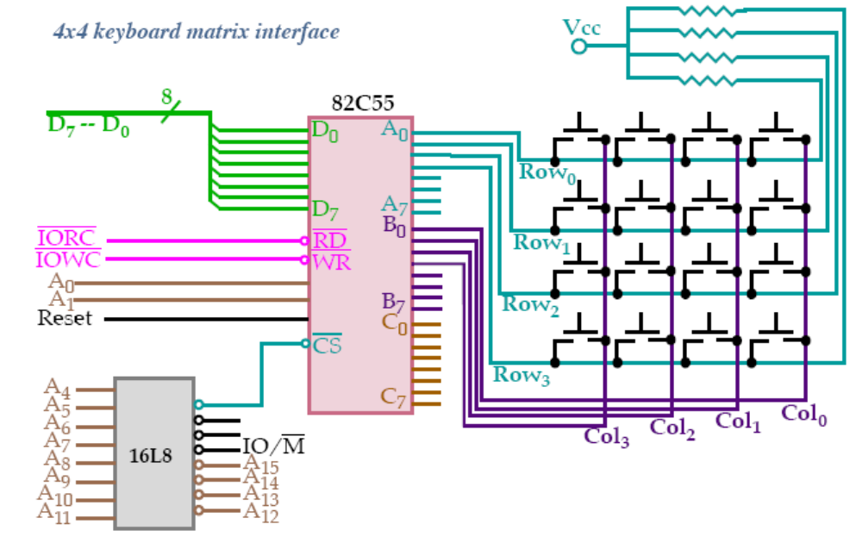
Nguyên tắc quét bàn phím ma trận
0
1
1
1
1 1 1 0

Slide 57
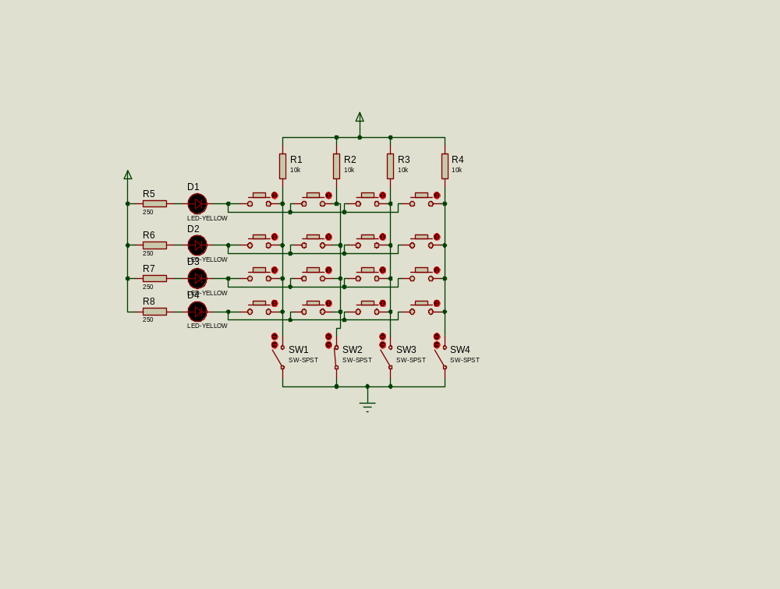
Mô phỏng mạch nguyên lý bàn phím ma trận
D:\Baigiangvixuly\Slidetiengviet\machmophong
MẠCH MÔ PHỎNG NGUYÊN LÝ QUÉT BÀN PHÍM MA TRẬN TRÊN PROTUES

Slide 58
BÀI SỐ 3: ĐIỀU KHIỂN ĐỌC BÀN PHÍM MA TRẬN HIỂN THỊ MÃ PHÍM TRÊN LED 7 ĐOẠN
Để các số hiển thị đẩy từ trái qua phải cần khai báo 4 biến chứa mã hiển thị. Khi có một số mới nhập từ bàn phím giá trị mã hiển thị sẽ được chuyển đi một vị trí, và mã mới nhập sẽ được ghi vào biến bên phải, mã hiển thị bên trái sẽ bị mất.

Slide 59
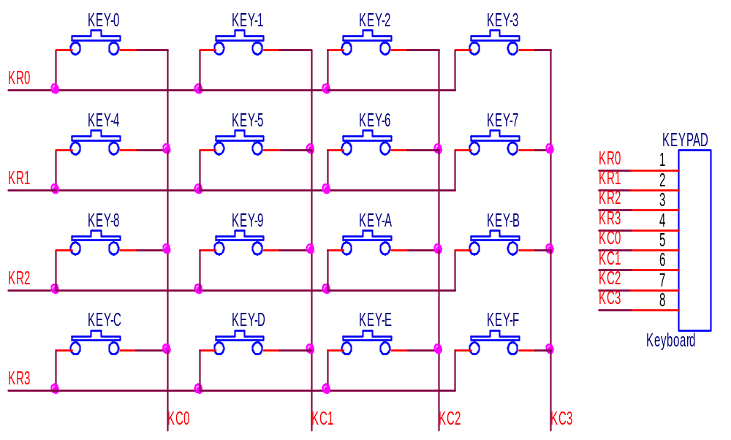
MẠCH KẾT NỐI PHẦN CỨNG BÀN PHÍM
PORT A

Slide 60
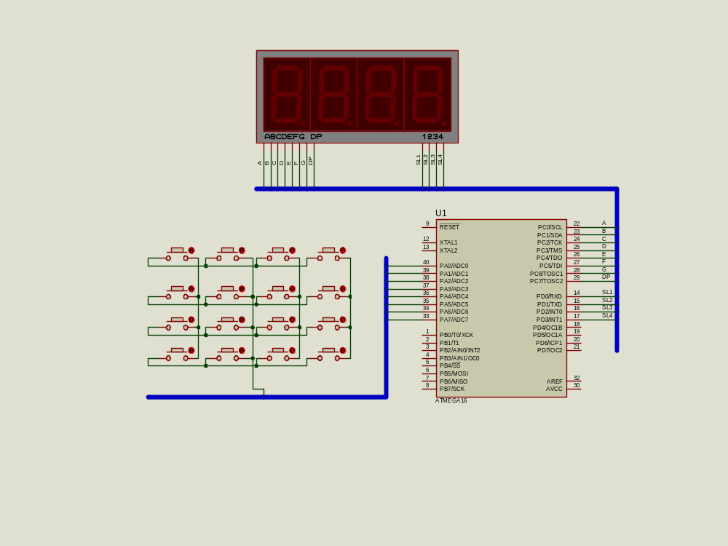
MẠCH MÔ PHỎNG TRÊN PROTUES

Slide 61
BÀI SỐ 4: ĐIỀU KHIỂN HIỂN THỊ TRÊN LCD
Mục đích: Tìm hiểu về màn hình LCD và cách điều khiển hiển thị các ký tụ trên màn hình LCD.
Yêu cầu thực hiện:
  Hiển thị hai dòng chữ trên màn hình LCD.
  Hiển thị dòng chữ trôi trên màn hình LCD.

Slide 62
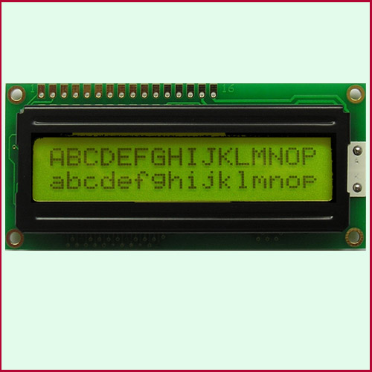
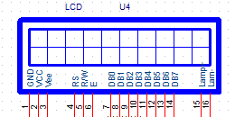
Các tín hiệu của LCD

Slide 63
BÀI SỐ 4: ĐIỀU KHIỂN HIỂN THỊ KÝ TỰ TRÊN MÀN HÌNH LCD.
Hướng dẫn thực hiện phần cứng:
  Kết nối màn hình LCD tới các cổng AVR: PORTC nối tới cổng dữ liệu (DB0 – DB7), PORTD cấp các tín hiệu E, RS, R/W#.
Hướng dẫn lập trình:
  Muốn hiển thị ký tự trên màn hình LCD trước hết phải khởi động nó bằng cách ghi giá trị 38H tới thanh ghi điều khiển của nó, sau đó bật bộ hiển thị bằng lệnh 0eH. Chọn thanh ghi điều khiển bằng cách cấp RS=0, ghi bằng cách cấp R/W = 0 và cho E lến mức 1 sau đó kéo xuống mức 0.
  Trước khi ghi dữ liệu tới hiển thị lên LCD cần kiểm tra trạng thái sẵn sàng của nó bằng cách đọc thanh ghi trạng thái (RS=0, R/W=1 và E = L-H-L). Nếu bit cao nhất của thanh ghi trạng thái bằng 1 thì LCD đã sẵn sàng nhận dữ liệu. Xem bit cao nhất của từ trạng thái, nếu = 1 thì LCD sẵn sàng.
  Để hiển thị ký tự trên LCD cần ghi mã ASCII của ký tự cần hiển thị tới nó (RS=1, R/W=0, E = L-H-L, DB7-0=ASCII).
  Để dòng chữ trôi trên LCD có thể ghi lệnh 18H (dịch trái) hoặc 1CH (dịch phải) tới LCD.

Slide 64
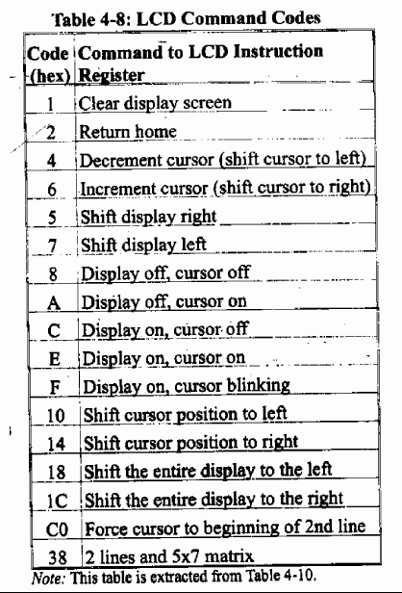
Các mã lệnh lập trình cho LCD

Slide 65
MẠCH KẾT NỐI PHẦN CỨNG
PORTC
PORTD

Slide 66
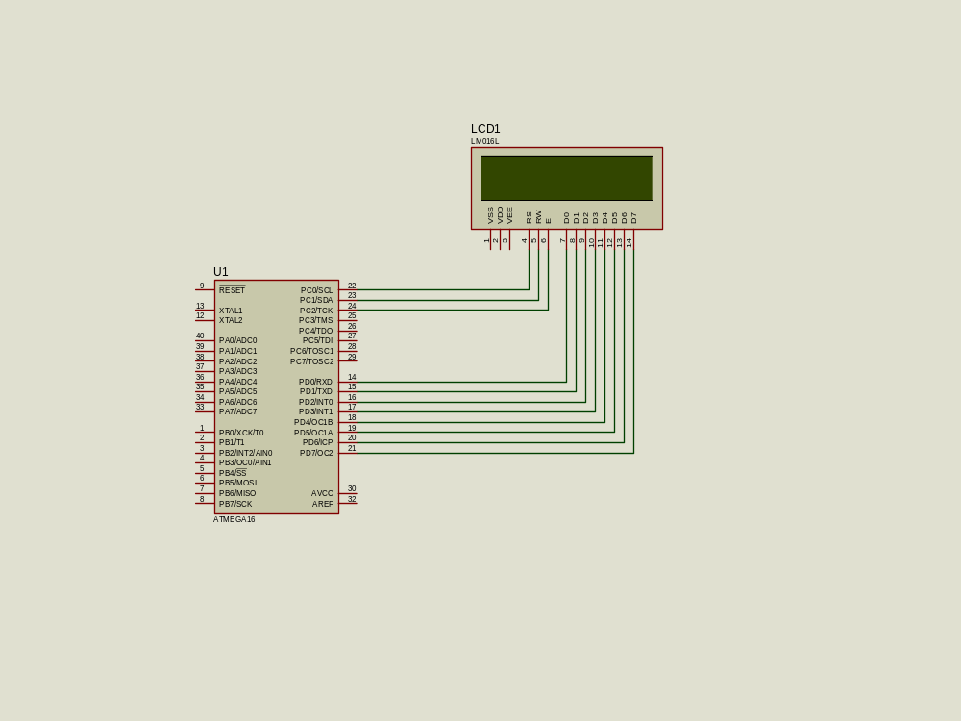
MẠCH MÔ PHỎNG TRÊN PROTUES

Slide 67
BÀI SỐ 5: ĐIỀU KHIỂN ĐỌC ĐIỆN ÁP DC BẰNG ADC VÀ HIỂN THỊ LÊN LCD
Mục đích: Tìm hiểu bộ biến đổi tương tự sang số (ADC – Analogue to Digital Converter) tích hợp trong AVR.
Yêu cầu thực hiện:
  Đọc một ngõ vào PA0 và hiển thị giá trị HEXA (DEC) (BIN) trên màn hình LCD.
  Đọc 8 kênh vào ADC và hiển thị giá trị điện áp thực trên màn hình LCD.

Slide 68
BÀI SỐ 5: ĐIỀU KHIỂN ADC ĐỌC ĐIỆN ÁP DC HIỂN THỊ TRÊN MÀN HÌNH LCD.
Hướng dẫn thực hiện phần cứng:
  Kết nối màn hình LCD tới các cổng AVR: PORTD nối tới cổng dữ liệu (DB0 – DB7), PORTC cấp các tín hiệu E, RS, R/W#. (Như trong bài số 4).
  Kết nối PORTA tới các biến trở để cung cấp điện áp DC tới các ngõ vào ADC
Hướng dẫn lập trình:
  Tạo Project mới trong CodeVisionAVR dùng CodeWizard cho phép ADC ở chế độ 8 bit, CodeWizard sẽ tự tạo ra chương trình con đọc ADC và trả về giá trị trong thanh ghi ADCH.
  Giá trị số trong thanh ghi ADCH sẽ tương ứng với giá trị điện áp tương tự ở ngõ vào PORTA của AVR.
  Cần phải biến đổi dữ liệu HEX trong ADCH thành số ASCII để hiển thị lên LCD.
  Khi hiển thị điện áp cần đổi số trong ADCH thành dạng float. Sau đó nhân với 1000 và chia 10 lấy số dư để được giá trị thập phân cần hiển thị.

Slide 69
KẾT NỐI MẠCH PHẦN CỨNG
PORTA

Slide 70
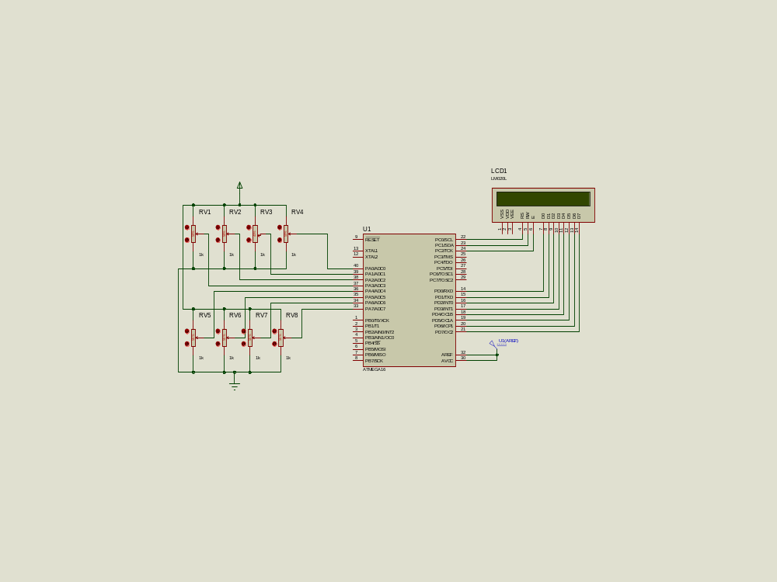
MẠCH MÔ PHỎNG TRÊN PROTUES

Slide 71
BÀI SỐ 6: ĐO NHIỆT ĐỘ VÀ HIỂN THỊ TRÊN LED 7 ĐOẠN DÙNG MẠCH SO SÁNH TƯƠNG TỰ TÍCH HỢP TRONG AVR
Mục đích:
  Tìm hiểu về ứng dụng của mạch so sánh tương tự .
  Tìm hiểu về IC cảm biến nhiệt độ LM335.
Yêu cầu thực hiện:
  Đọc thời gian nạp tụ điện hiển thị trên LED 7 đoạn.
  Đổi thời gian nạp tụ thành giá trị điện áp hiển thị trên LED 7 đoạn.
  Đổi điện áp trên tụ thành giá trị nhiệt độ hiển thị trên LED 7 đoạn.

Slide 72
BÀI SỐ 6: ĐO NHIỆT ĐỘ VÀ HIỂN THỊ TRÊN LED 7 ĐOẠN DÙNG MẠCH SO SÁNH TƯƠNG TỰ CỦA AVR
Hướng dẫn thực hiện phần cứng:
  Kết nối bộ hiển thị LED 7 đoạn tới AVR giống như trong bài số 2.
  Cắm các Jumper để kết nối các mạch đo nhiệt độ và mạch nạp tụ tới bộ so sánh tương tự PINB2 và PINB3 như hình phần cứng.
Hướng dẫn lập trình:
  Trước hết khởi động PORTB.3 là ngõ ra và cấp mức 0 tới ngõ ra này tạo trễ một khoảng thời gian để tụ điện xả hết.
  Cho phép mạch so sánh tương tự (Analogue Compare), khi đó PORTB.3 trở thành ngõ vào của mạch Op-Amp bên trong AVR (có tổng trở vào rất lớn), nên tụ điện sẽ được nạp qua transistor.
  Tại thời điểm tụ bắt đầu nạp cho phép Timer hoạt động, khi điện áp trên tụ bằng với điện áp của mạch LM335 ngõ ra Analogue compare sẽ lên mức 1. Với giá trị bộ đếm Timer sẽ biết được thời gian nạp tụ.
  Tuỳ theo giá trị linh kiện trong mạch nạp tụ sẽ tính được điện áp trên tụ.
  Điện áp trên tụ cũng chính bằng điện áp ngõ ra mạch đo nhiệt độ LM335, nên theo thông số của LM335 có thể suy ra được giá trị nhiệt độ tương ứng.

Slide 73
KẾT NỐI MẠCH PHẦN CỨNG

Slide 74
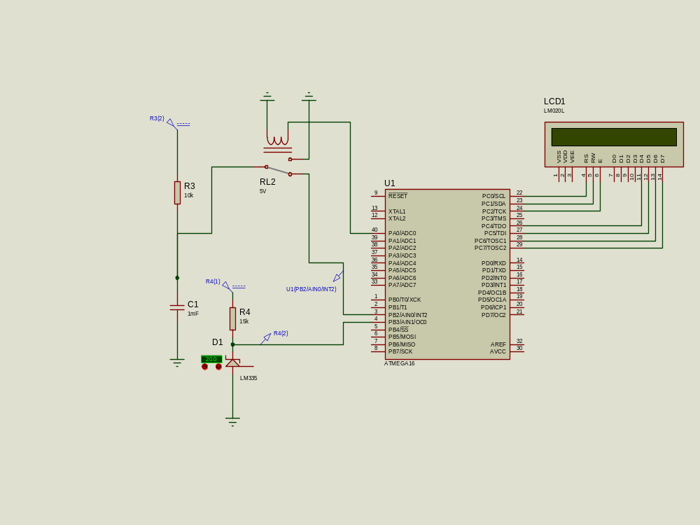
MẠCH MÔ PHỎNG TRÊN PROTUES

Slide 75
BÀI SỐ 7: TẠO XUNG VUÔNG, SIN, TAM GIÁC BẰNG DAC
Mục đích:
  Tìm hiểu mạch biến đổi DAC .
  Giải thuật số tạo ra các tín hiệu tương tự.
Yêu cầu thực hiện:
  Tạo mức điện áp DC ngõ ra thay đổi theo vị trí biến trở nối tới ngõ vào kênh ADC.
  Thực hiện hệ thống tạo ra các xung Vuông, Sin, Tam giác được chọn bằng các SW. Tần số và biên đô của các xung vuông có thể thay đổi bằng hai biến trở nối tới hai ngõ vào ADC.

Slide 76
BÀI SỐ 7: TẠO XUNG VUÔNG, SIN, TAM GIÁC BẰNG DAC
Hướng dẫn thực hiện phần cứng:
  Nối mạch biến trở tới PORTA của vi điều khiển.
  Nối PORTB tới ngõ vào mạch DAC.
  Ngõ ra mạch DAC nối tới Oscilloscope.
Hướng dẫn lập trình:
  Viết chương trình đọc giá trị ADC từ ngõ vào PINA.0 chuyển giá trị ra PORTB đưa tới DAC. Xoay biến trở và quan sát trên Oscilloscope để thấy mức tín hiệu thay đổi.
  Để tạo ra xung vuông với biên độ thay đổi cần cấp giá trị đọc từ ADC ra DAC tạo Delay sau đó cấp giá trị 0 ra DAC rồi tạo Delay. Để thay đổi tần số sóng vuông cần viết chương trình delay với thời gian delay phụ thuộc vào giá trị đọc được từ kênh 1 ADC (PINA.1).
  Để tạo xung sin cần cấp ra DAC các giá trị theo bảng sin được định nghĩa trước. Giá trị biên độ sẽ xác định bằng giá trị cực đại đọc vào từ ADC. Tần số sóng sin sẽ thay đổi theo thời gian delay giữa các lần xuất dữ liệu ra DAC.
  Xung tam giác sẽ tạo ra bằng cách xuất giá trị tăng dần cho tới giá trị cực đại, rồi giảm dần cho tới 0.

Slide 77
KẾT NỐI MẠCH PHẦN CỨNG
PORTB
TO OSCILLOSCOPE

Slide 78
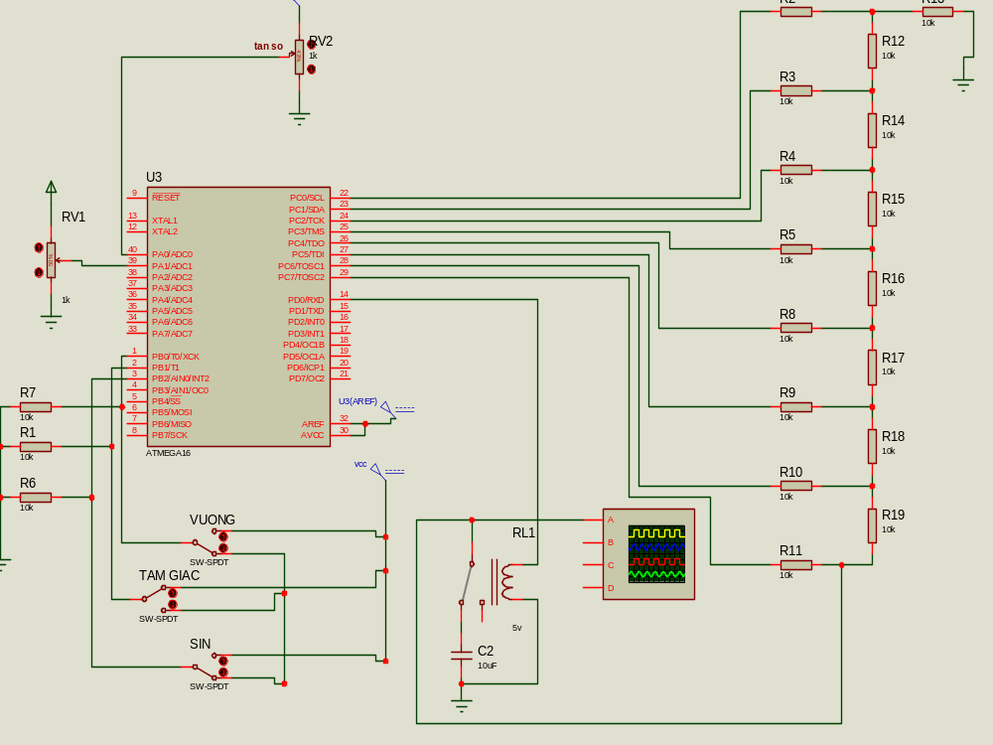
MẠCH MÔ PHỎNG TRÊN PROTUES

Slide 79
BÀI SỐ 8: GIAO TIẾP NỐI TIẾP USART
Mục đích:
  Tìm hiểu về giao tiếp nối tiếp USART của AVR .
  Tìm hiểu về giao tiếp với máy tính qua cổng COM.
Yêu cầu thực hiện:
  Kết nối hai KIT AVR bằng cổng nối tiếp USART, viết các chương trình truyền nhận dữ liệu để nhấn phím KIT bên này ký tự sẽ hiện lên màn hình LCD của KIT bên kia.
  Kết nối KIT AVR với máy tính, thực hiện các chương trình truyền nhận trên KIT AVR và trên máy tính để bật các công tắt đơn trên KIT, một điểm sáng tương ứng trên màn hình máy tính sẽ đổi màu, và nhấn chuột vào một điểm trên màn hình máy tính đèn LED đơn trên KIT sẽ sáng tắt.

Slide 80
BÀI SỐ 8: GIAO TIẾP NỐI TIẾP USART
Hướng dẫn thực hiện phần cứng:
  Kết nối cổng nối tiếp của hai KIT. Trên mỗi KIT kết nối bàn phìm ma trận và màn hình LCD như hình vẽ để thực hiện phần 01.
  Kết nối cổng RS232 của KIT AVR với cổng COM máy tính, nối LED đơn và SW tới các công AVR để thực hiện phần 2.
Hướng dẫn lập trình:
  Dùng CodeWizard để khởi động cổng USART, chọn chức năng ngắt truyền nhận, CodeWizard sẽ tự động tạo ra các chương trình ngắt truyền nhận dữ liệu trên cổng nối tiếp.
  Viết các chương trình con đọc bàn phím ma trận và hiển thị LCD. Chương trình chính thấy có phím nhấn thì giử tới cổng nối tiếp, và nhận dữ liệu từ cổng nối tiếp thì hiển thị trên LCD.
  Tham khảo chương trình truyền nhận dữ liệu bằng Visual Basic trên máy tính. Tương tự thực hiện các chương trình truyền nhận dữ liệu trên KIT AVR như trong phần 1.

Slide 81
KẾT NỐI MẠCH PHẦN CỨNG
Nối dây RS232 tới máy tính

Slide 82
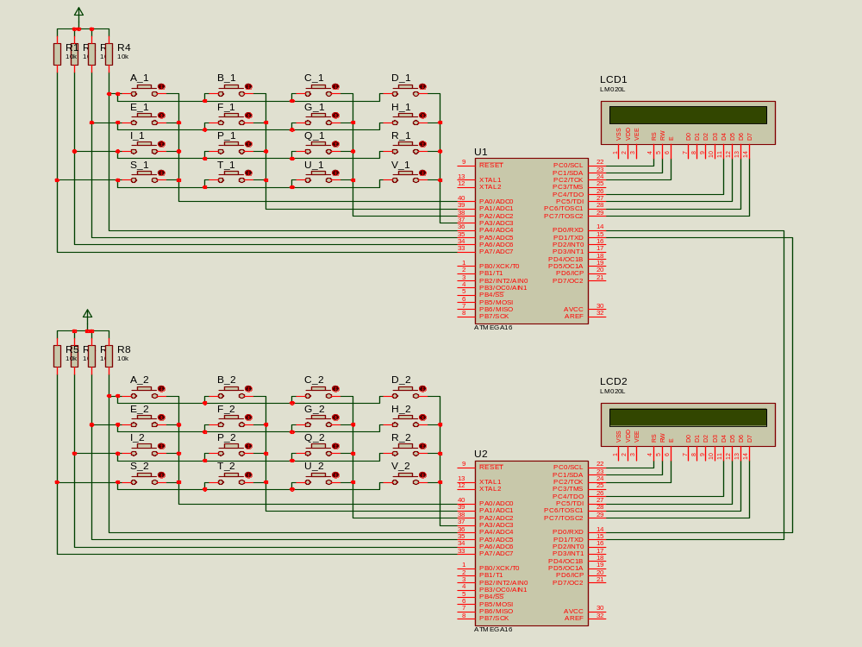
MẠCH MÔ PHỎNG TRÊN PROTUES

